Slide 1
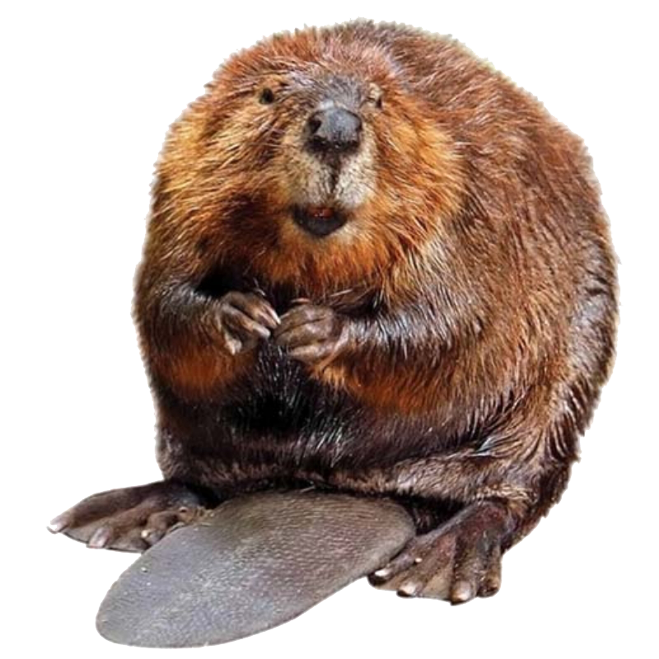
Jean talon et la diversification économique

Slide 2
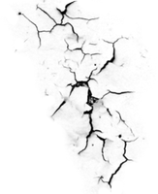
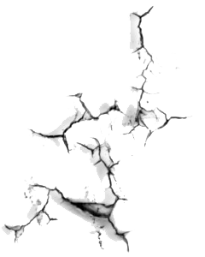
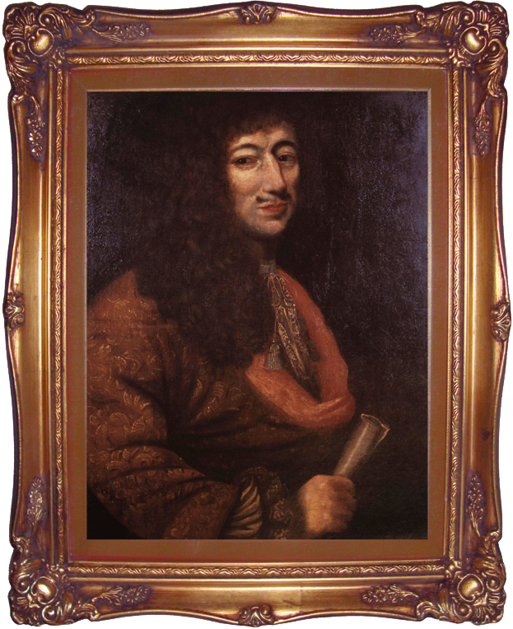
Jean Talon et la diversification économique
Jean Talon est le 1e intendant de N-F.
Jean Talon (peinture, 1671)

Slide 3
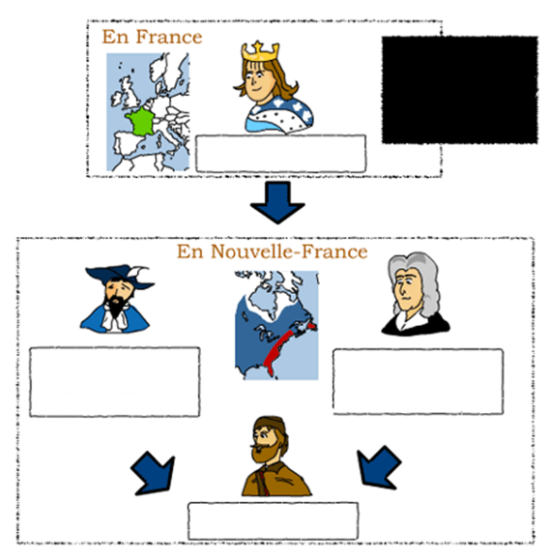

Slide 4
Jean Talon et la diversification économique
Jean Talon est le 1e intendant de N-F.
Il tente de diversifier l’éco-nomie de N-F
pour favoriser la transition à une colonie de peuplement.
En gros, c’est un échec.
Jean Talon (peinture, 1671)

Slide 5
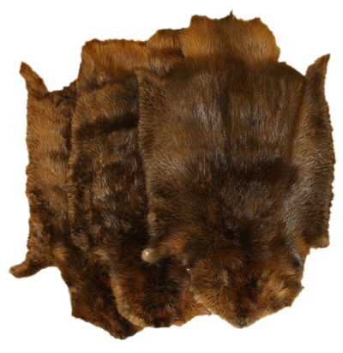
Jean Talon et la diversification économique
Le castor est chassé par trop de monde.

Slide 6
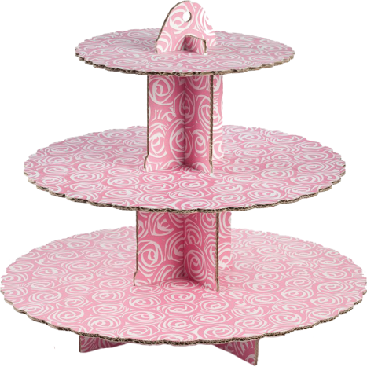
Le principe de l’offre et la demande
2$
4$
1$

Slide 7
Jean Talon et la diversification économique
Le castor est chassé par trop de monde.
Les prix baissent.
Jean Talon essaie de réglementer ceci en donnant des permis à 25 personnes/année
—congé de traite.

Slide 8
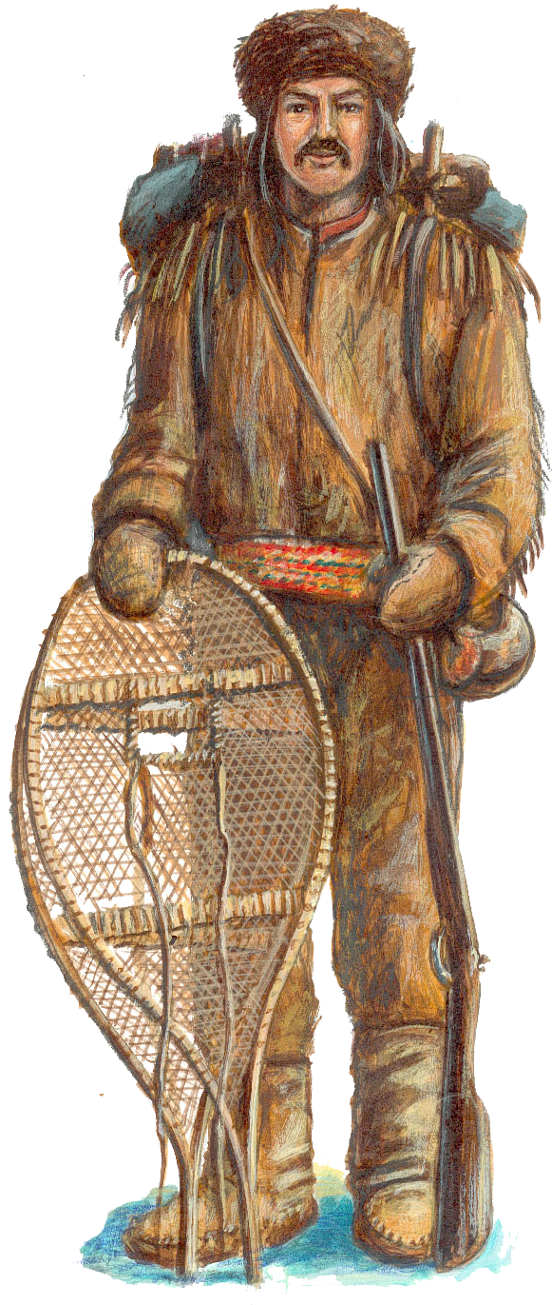
Jean Talon et la diversification économique
Ceux qui font la traite avec un « congé » sont des voyageurs.
Ceux qui le font illégalement sont des coureurs de bois.

Slide 9
Questions importantes
p.111
#2
chanvre (nm), crise (nf)
Devoirs: p.111-112 sauf #3

